Slide 1


ניתוח חכם של פניות הציבור
Smart analysis of public inquiries
מנחה: ד"ר מריאנה ביידרמן
מגישות: הודיה ארביב | נאות דוכן | סהר בנישתי
המחלקה להנדסת תעשיה וניהול | התמחות מדעי הנתונים

Slide 2

מבוא ורקע לפרויקט
רקע
i
?
שאלת מחקר
הפרויקט עוסק בתחום השירות לתושב ברשויות המקומיות, ומתמקד בניתוח פניות הציבור במוקד השירות העירוני של מועצת אבן יהודה.
כיצד ניתן לייעל את תכנון המשאבים והשירות לתושב באמצעות מודלים לחיזוי נפח הפניות, זיהוי חריגות מזמני התקן, ואפיון גורמי העיכוב המרכזיים בטיפול בפניות הציבור?
מוקד השירות מרכז אלפי פניות המתקבלות ממספר ערוצים ובמגוון רחב של נושאים.
האתגר המרכזי: חלק מפניות התושבים חורגות מזמן התקן, ללא יכולת לחזות זאת מראש.

Slide 3

תיאור הנתונים הגולמיים
מאגר הנתונים כלל כ־37,000 פניות תושבים שנאספו בין 2022 ל- 2025.
כל רשומה מייצגת פנייה בודדת של תושב.
הנתונים הגולמיים כללו מידע על מיקום הפנייה, פרטי הפונה, סיווג ותוכן הפנייה, זמן ותזמון הפנייה, וסטטוס הטיפול בה.
טרם הניתוח הוסרו כל המאפיינים האישיים המזהים לצורך שמירה על פרטיות התושבים.
פיצ'רים קיימים
מידע קיים לפי זמן הפנייה
זמן
• יום תאריך פתיחה
• חודש תאריך פתיחה
• שנה תאריך פתיחה
○
• יום בשבוע
• שעה (sin, cos)
מאפייני פנייה
• אורך תיאור
• סוג משימה
▲
• רחוב
• אגף
בסך הכול נבנו מעל 40 מאפיינים המשלבים מידע תפעולי, זמני, סביבתי והיסטורי לצורך חיזוי חריגות מזמן התקן.

Slide 4
הנדסת פיצ'רים
יצירת מידע חדש מהנתונים הקיימים
עונתיות
• חופשה
• יום לפני חג
• יום אחרי חג
• שעון קיץ
• חושך
○
עומסים
• פניות באותו יום
• פניות באותה שעה
• פניות בחלק היום
• פניות מצטברות באגף ביום
• פניות סוג משימה באותו יום
• יחס עומס סוג משימה ביום
▲
מאפייני רחוב
• street_past_calls_30d
• street_prev_avg_load
• זמן מאז פנייה קודמת ברחוב
◆
מורכבות ולחץ
• אורך תיאור
• ממוצע משקל לסוג משימה
• צפיפות משימות דומות באותו יום
• יחס עומס סוג משימה ביום
⚙

Slide 5
ניקוי וטיוב הנתונים
+
✓
⚙
≡
✕
◐
הוספת פיצ'רים
בקרת איכות נתונים
השלמת חוסרים בחוכמה
אחידות מבנית
הסרת מידע לא רלוונטי ורגיש
סידור תאריכים ושעות
שילוב מזג אוויר ועומס פניות לזיהוי דפוסים ושיפור דיוק התחזיות.
תיקון נתונים שגויים ובדיקת התפלגויות לפני ואחרי השלמת חוסרים.
זיהוי קשרים בין אגף למחלקה ובין סוג משימה להשלמת ערכים חסרים.
תיקון שמות עמודות ואיחוד שפה בין כל הטבלאות.
מחיקת עמודות מיותרות ונתונים מזהים (כגון שמות ומספרי רחוב).
פירוק שדות זמן לתאריך ושעה נפרדים ליצירת אחידות.

Slide 6
מתהליך הנתונים לתובנות
שלבי העבודה בפרויקט
ניקוי נתונים טיפול בערכים חסרים וסינון חריגים להבטחת איכות גבוהה ואמינות המידע לניתוח.
ביצוע אגרגציות יומיות, שעתיות, אגפים וסוגי משימות לניתוח דפוסי עומס והתנהגות.
הפקת תובנות מנבחרות והצגת המלצות פרקטיות לשיפור זמני טיפול ושירות לתושבים באבן יהודה.
ניקוי ואיכות נתונים
אגרגציות
תובנות ויישום
✓
▲
■
1
2
3
4
5
6
○
⚙
✎
הבנת הצרכים והגדרת השאלות
הנדסת פיצ'רים
בניית מודלים לחיזוי
יצירת משתנים חדשים מתחומי זמן, מקום, מזג אוויר ומאפייני הפנייה לשיפור ביצועי המודלים.
הגדרת מטרות הפרויקט ושאלות המחקר העסקיות.
פיתוח ובחינת מודלים לחיזוי חריגת SLA ולניבוי נפח פניות (סדרות זמן).

Slide 7

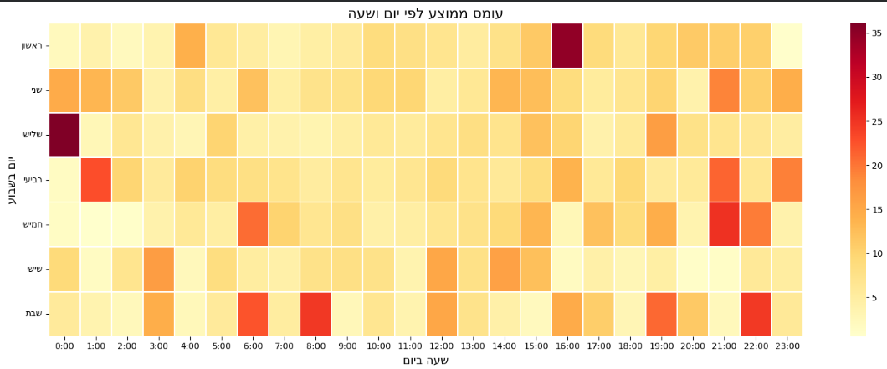
סטטיסטיקה תיאורית
קשר בין עומס ליום בשבוע
Statistic = 230.67
p-value = 5.52×10⁻⁴⁷
ממצאים:
נמצא קשר מובהק סטטיסטית בין יום בשבוע לרמת העומס.
רמת העומס אינה אחידה לאורך השבוע, וקיימות שעות פעילות שבהן העומס גבוה יותר.
תובנות:
מומלץ לתגבר כוח אדם בימים ובשעות המאופיינים בעומסים גבוהים.
תכנון משמרות בהתאם לדפוסי העומס עשוי לשפר את זמני המענה ולהפחית עומסים.

Slide 8
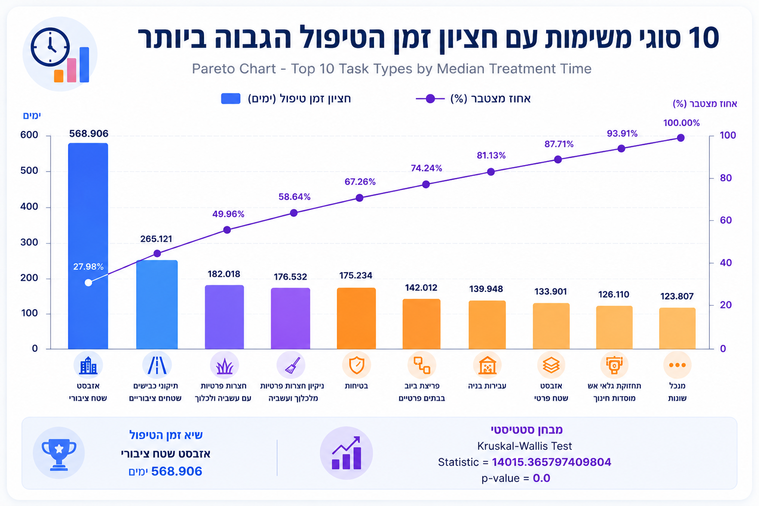
סטטיסטיקה תיאורית
קשר בין סוג המשימה לזמן טיפול
Statistic = 14015
p-value < 0.001
ממצאים:
נמצא קשר מובהק סטטיסטית בין סוג המשימה לבין זמן הטיפול.
משימות אזבסט בשטח ציבורי הציגו את חציון זמן הטיפול הגבוה ביותר, ואחריהן תיקוני כבישים ומשימות נוספות.
תובנות:
מומלץ להקצות משאבים ותהליכי טיפול ייעודיים למשימות בעלות זמני טיפול ארוכים.
זיהוי המשימות המעכבות מאפשר תעדוף נכון יותר של משימות וצמצום זמני טיפול.

Slide 9
סטטיסטיקה תיאורית
בדיקת הקשר בין משתנים שונים לבין רמת העומס
מבחן | p-value
סוג משימה↔ עומס | < 0.001
אגף ↔ עומס | < 0.001
חג ↔ עומס | < 0.001
עונה ↔ עומס | < 0.001
ממצאים:
נמצאו קשרים מובהקים סטטיסטית בין רמת העומס לבין סוג המשימה, האגף, חג ועונה.
תובנות:
עומס הפניות מושפע ממספר גורמים תפעוליים ולא ממשתנה יחיד.

Slide 10

מודל CatBoost
השלבים בתהליך למידת המכונה
לאחר בחינת מספר מודלי עצים, ביניהםRandom Forest ו־XGBoost בוצעה השוואה בין ביצועי המודלים באמצעות מדדים.
תוצאות ההשוואה הראו כי CatBoost השיג את הביצועים הגבוהים והיציבים ביותר בכלל האגפים.
F1 | Recall | Precision | Accuracy | ROC AUC | כמות פניות | אגף
0.8 | 0.81 | 0.79 | 0.78 | 0.842 | 3,504 | אגפים קטנים
0.64 | 0.68 | 0.61 | 0.76 | 0.822 | 24,140 | תפעול
0.64 | 0.71 | 0.58 | 0.75 | 0.812 | 4,132 | מ.מ. אבן יהודה
0.59 | 0.65 | 0.54 | 0.74 | 0.77 | 5,970 | ביטחון

Slide 11
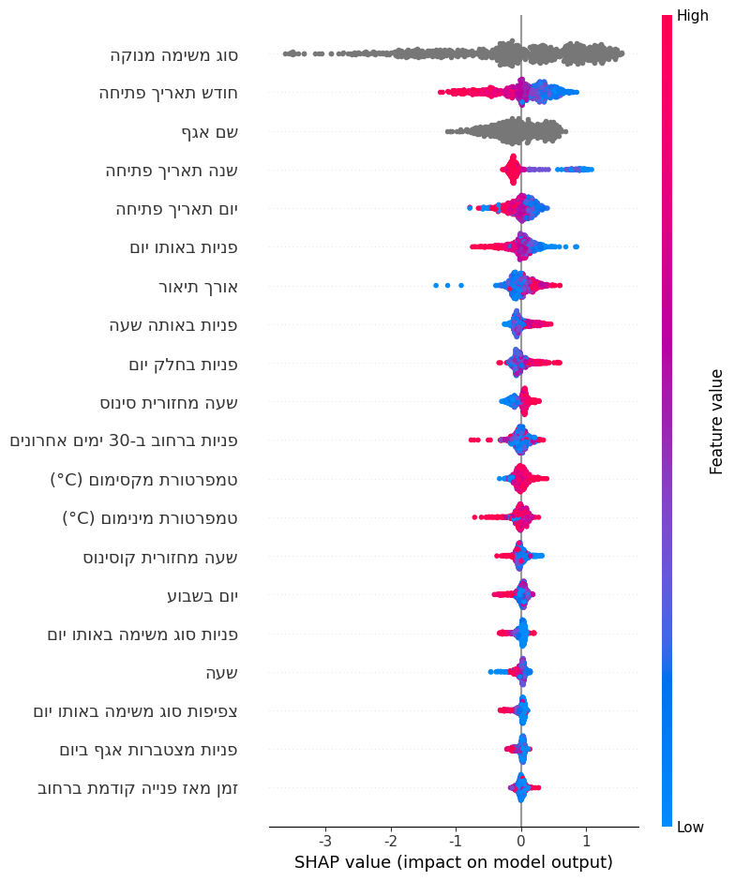
:SHAP מה מסביר את סיכויי החריגה?
מה משפיע הכי הרבה על החריגה?
סוג המשימה
חודש פתיחה וסוג האגף
המודל מזהה קשרים שניתוח חד-משתני לא חושף.

Slide 12
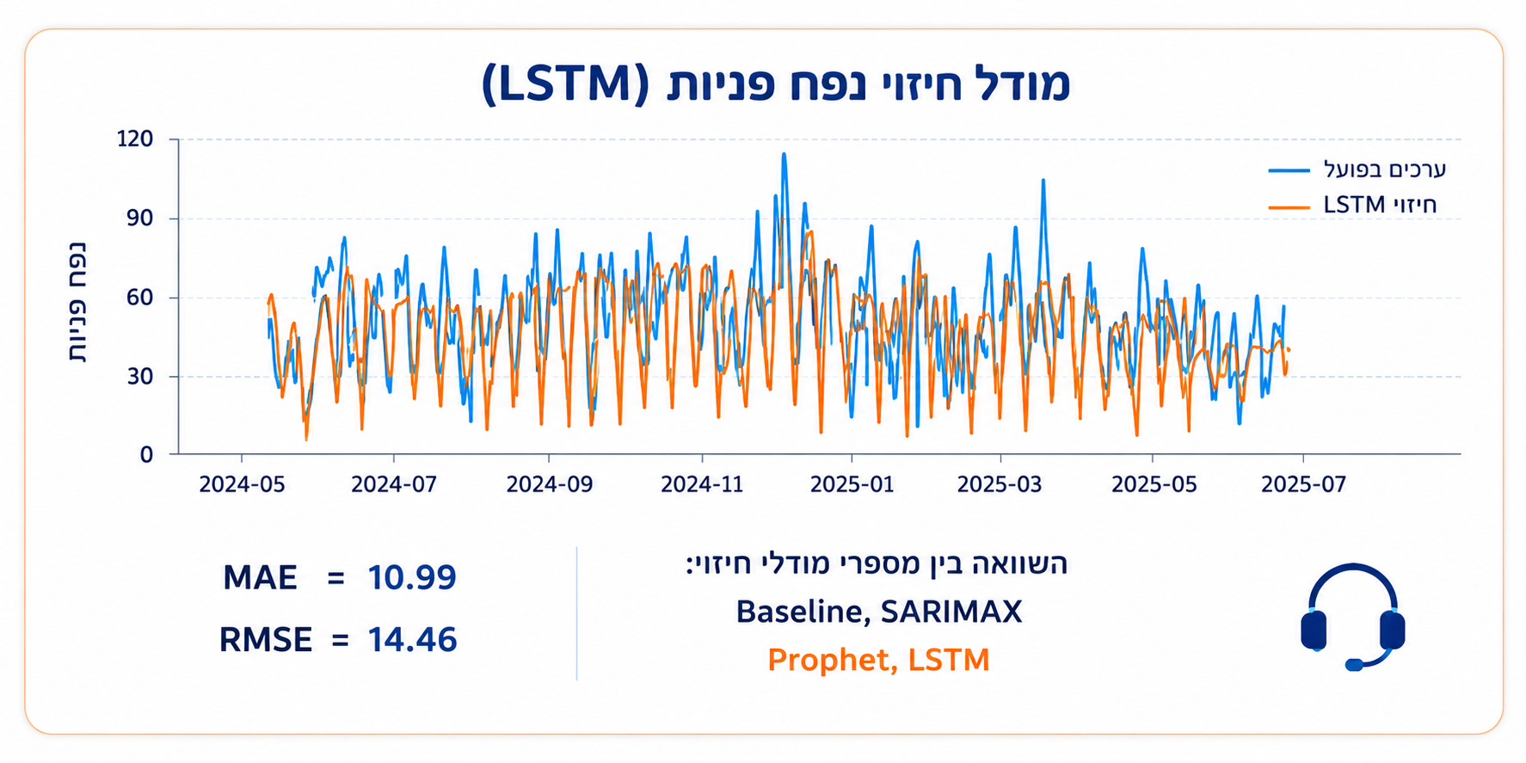
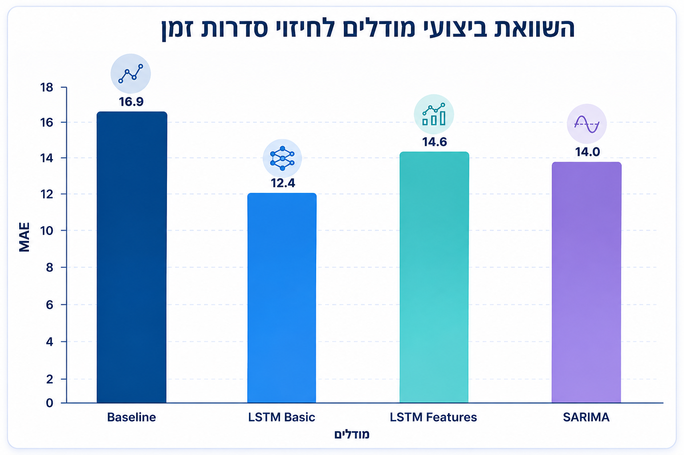
מודלים לחיזוי סדרות זמן
ניסינו לחזות את נפח הפניות היומי הצפוי.
בוצעה אגרגציה של כלל הפניות לרמה יומית.
עבור כל יום חושבה כמות הפניות שנפתחו באותו יום, חושב כמה פניות היו מכל אגף, ונוספו משתני זמן כמו מספר יום בשבוע, מספר חודש, שנה, מספר שבוע בשנה.
יצירת לגים שונים (מספר ימים היסטוריה) ובדיקתם השפעתם על ביצועי המודל.
סטיית החיזוי הממוצעת:
גודל טעות החיזוי, תוך מתן משקל גבוה יותר לטעויות גדולות:
מודל ה־LSTM הבסיסי הציג את הביצועים הטובים ביותר עםMAE של כ־12.4 פניות ליום, לעומת מודל בסיסי שקיבל MAEשל כ־16.9.
שילוב משתנים חיצוניים כגון מזג אוויר, חגים ומשתני זמן נוספים לא שיפר את ביצועי המודל, דבר המעיד כי הדפוסים ההיסטוריים של עומס הפניות עצמם מכילים את עיקר המידע החיזויי.
מודל SARIMA הציג ביצועים טובים אך נמוכים מעט ממודל ה־LSTM, דבר המרמז על קיום דפוסים לא לינאריים בסדרת הזמן.

Slide 13
מסקנות
⚠
○
✔
משימות חריגות ביותר
מאפייני זמן
סוג משימה
פגרי בעלי חיים 83.6%
חשד לדליפה 84.5%
חודש מאי
מאופיין בשיעור חריגות גבוה במיוחד
(8.8%)
(ייתכן ששיעור החריגות בחודש מאי נובע מתחילת עונת הקיץ, המביאה לעלייה בפניות בנושאים עונתיים כגון מיזוג אוויר, הדברה ותשתיות)
הגורם המשפיע ביותר על חריגות
(32.4%)
אגף
תפעול
שיעור חריגות גבוהה בשעות הבוקר
06:00–12:00
(ייתכן ששיעור החריגות הגבוה בשעות הבוקר נובע מריכוז גבוה של פתיחת פניות בתחילת יום העבודה, היוצר עומס ראשוני על מערך הטיפול)
הגורם המשפיע ביותר במודל
(15.7%)
אגפים
קטנים

Slide 14
נפח פעילות אינו מתורגם בהכרח לחריגות
⚠
✔
אגף חינוך
אגף בטחון
71.97%
28.59%
⚖
שיעור חריגות קיצוני
שיעור חריגות מתון
מתוך 446 פניות בלבד, נרשמו 321 חריגות.
מתוך 5,970 פניות, נרשמו1,707 חריגות.
למרות נפח פניות מזערי ביחס לעירייה, האגף עדיין מוביל באחוז החריגות הגבוה ביותר.
המעידה על התמודדות יעילה עם עומס אדיר, תהליכי עבודה יציבים וניתוב עומסים נכון.

Slide 15
המימד הגאוגרפי: שלושת הרחובות ה"אדומים"
המודל (SHAP) זיהה את "ממוצע עומסי קריאות ברחוב" כמשתנה קריטי.
הנתונים מראים היכן העומס מרוכז:
3
2
1
רחוב ההדרים
רחוב העצמאות
רחוב המייסדים
29.8%
30.2%
41.6%
מהקריאות ברחוב חורגות
מהקריאות ברחוב חורגות
מהקריאות ברחוב חורגות
(1146 קריאות, 342 חריגות)
(1237 קריאות, 374 חריגות)
(1237 קריאות, 515 חריגות)
ריכוז מאמץ טיפול מונע בשלושת הרחובות הללו בלבד יפחית דרמטית את כמות הקריאות החוזרות למוקד.

Slide 16

מתובנות למעשים: תכנית עבודה אופרטיבית
✓
היערכות עונתית ממוקדת
תגבור משאבים באגף התפעול לקראת חודש מאי, ויצירת צוותי תגובה מהירה ייעודיים למקרי פגרים ודליפות.
✓
הסטת עומסי בוקר
תגבור צוותי תחזוקה במוסדות חינוך מוקדם בבוקר (לפני06:00 או מיד עם הפתיחה) כדי לנטרל את חריגות הבוקר (06:00-12:00).
✓
למידת עמיתים והעברת ידע
ביצוע תהליך הפקת לקחים מאגף הביטחון (היעיל תהליכית) והטמעת שיטות העבודה שלו באגף החינוך.
✓
כוח משימה גיאוגרפי
הקמת צוות התערבות ייעודי לטיפול בגורמי השורש התשתיתיים ברחובות המייסדים, העצמאות וההדרים למיגור הקריאות החוזרות.

Slide 17
תודה על ההקשבה!
?שאלות
מנחה: ד"ר מריאנה ביידרמן
מגישות: הודיה ארביב | נאות דוכן | סהר בנישתי
המחלקה להנדסת תעשיה וניהול | התמחות מדעי הנתונים

